Slide 1

O’LCHASH VOSITALARINI QIYOSLASH VA KALIBRLASH
10-mavzu. Uzunlik o’lchash asboblarini qiyoslash. Kalibrlar.
Fizik-kimyoviy asboblarni qiyoslash.
www.calibrate.co.uk
MA’RUZACHI: AKHRORBEK ERMATOV

Slide 2
10-mavzu. Uzunlik o’lchash asboblarini qiyoslash. Kalibrlar.
Fizik-kimyoviy asboblarni qiyoslash.
Reja
Uzunlikning tekis parallel tugal o’lchovlari.
Uzunlikni o’lchaydigan asboblar.
Kalibrlar
Massa o’lchovi
Lab aratori tarozi turlari
Labaratoriya tarozilari qiyoslash uslubiyati
Ma’ruzachi: Akhrorbek Ermatov

Slide 3
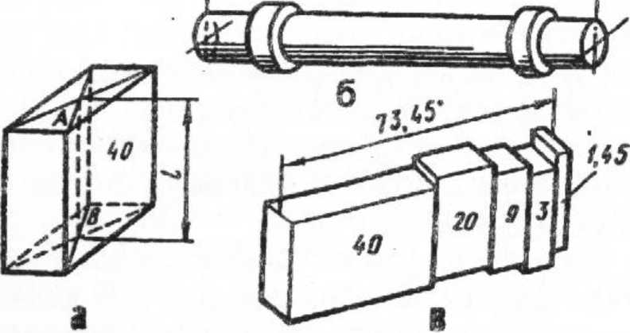
Uzunlikning tekis parallsl tugal o’lchovlari bitta uzunlik qiymatini qayd qilish uchun xizmat qiladi. Vazifasiga ko’ra ular namuna va ish o’lchovlariga bo’linadi. Namuna o’lchovlar uzunlik etalonidan buyumga o’lchamni kuchirish uchun xizmat qiladi. Ulardan o’lchovlarni, o’lchash asboblarini tekshirish va darajalash uchun ish va nazorat kalibrlarning o’lchamlariga baho berish uchun foydalaniladi. Ish o’lchovlari asboblar, moslama va shtamplarni tayyorlash jarayonida o’lchash, shuningdek, o’ta aniq rejalash ishlarida dastgohlarni yig’ish va sozlash kabi ishlarda ishlatiladi.
Uzunlikning tugal o’lchovlari 0,1 mm dan 1000 mm gacha bo’lgan nominal o’lchamli qilib tayyorlanadi va maxsus yog’och riloflarda to’plam ko’rinishida yetkazib boriladi

Slide 4
Mashinasozlikda ishlatiladigan tugal o’lchovlar ko’pincha po’lat parallelepiped yoki tsilindrik sterjenlar ko’rinishida chiqariladi, ular o’zaro parallel ikkita o’lchash ish sirtlariga ega bo’ladi.
Tugal o’lchov uzunligi sifatida (istalgan nuktadagi) o’lchash sirtidagi mazkur nuktadan qarama-qarshi tomondagi o’lchash sirtiga tushirilgan perpendikulyar uzunligi tushuniladi. Tugal ishchn o’lchovidagi xatolikni topish uchun u xar bir darajasiniig qiymati 0,001 mm dan katta bo’lmagan asbobda besh joyidan (burchaklari bo’ylab va o’rtasida) o’lchanadi. Olingan beshta qiymatning eng kattasi tanlanib ular orasidagi va o’lchamning nominal qiymati orasidagi farq uzunlik o’lchovining xatoligi sifatida qabul qilinadi (nominal qiymat o’lchamning orqa tomoniga yozilgan bo’ladi). SHundan keyin kattalikni o’lchashdan olingan beshta qiymatdan katta farq qilgan ikkitasi tanlab olinadi. Bu maksimal farq tugal o’lchov ish sirtlarining tekis parallelligidan chetlashishi sifatida qabul qalinadi. Uzunlikning tugal o’lchovlari yuqori sifatli po’latdan yoki ish sirti sifatli qilib ishlov berilgan qattiq qotishmadan tayyorlanadi. Bu yuzalar shu darajada toza ishlanganki, bir o’lchov ikkinchisi ustiga qo’yilganda bir biriga jipslashish kuchi 50—70 Nga geng bo’ladi. Ish sirtlarining yeyilishga chidamliligi juda kagta bo’ladi.
Tekis parallel tugal uzunlikni o’lchash asboblari tsilindrik sterjen yoki to’g’ri burchakli parallelepiped plita shaklida bo’ladi. Bu o’lchov asbobining katta aniqlikda tayyorlangan ikki parallel tekis yuzasi orasidagi masofa ishchi o’lchami hisoblanadi.

Slide 5
Silindrik sterjenlar kamdan-kam xollarda qo’llaniladi. Ulardan, asosan, aniq o’lchamni belgilashda foydalaniladi (masalan; mikrometrlar uchun). Tekis parallel tugal uzunlikni o’lchash asboblari toblangan po’latdan tayyorlanadi va jilvirlanadi, so’ngra jilolanib aniq o’lchamga keltiriladi. Natijada katta aniqlikdagi parallel va minimal g’adir- budirlikdagi yuza xosil qilinadi.
SHuning uchun bu plitalarning biri ikkinchisiga yopishish xususiyatiga ega bo’ladi. Ularning bir-biriga yopishishini molekulyar tortishish va yuza toza benzin bilan yuvib toza mato bilan artilganda xam saqlanib qoluvchi yupqa moy qatlami (0,002) xisobiga yuz berishi bilan tushintirish mumkin. SHunday qilib kerakli aniq o’lchamni plitalarning bir nechtasini bir-biriga yopishtirib xosil qilish mumkin.
Tekis parallel tugal uzunlikni o’lchash asboblari mashinasozlikda o’lchov birligini saqlovchi qurol bo’lib, ularning yordamida boshqa pribor va o’lchov asboblari tekshiriladi va xatoligi tuzatiladi. Buning uchun namunali plitalardan foydalaniladi. Detallarni o’lchash uchun esa ishchi plitalar qo’llaniladi.
Tekis parallel tugal uzunlikni o’lchash asboblari beshta aniqlik sinfi bo’yicha tayyorlanadi, bular: 00; 0; 1; 2; 3. Avval ishlatilib, keyin uni foydalanishdan chikarilgandan sung, boshka maksadlarda qo’shimcha ravishda foydalanish uchun 4 va 5 sinflar ham belgilangan. O’lchash aniqligini orttirish maqsadida namunaviy plitalar uchun beshta (1; 2; 3; 4; 5) razryadlar belgilangan.

Slide 6
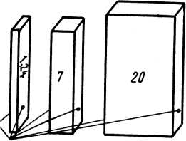
Tekis parallel tugal uzunlikni o’lchash asboblari vazifasiga va eng kam sondagi plitalardan kerakli o’lchamni xosil qilish imkoniyatiga qarab qulay bo’lishi uchun to’plamlar ko’rinishida ishlab chiqariladi. SHunday to’plamlardan 14 ta standart to’plam mavjud
Tekis parallel tugal uzunlikni o‘lchash
plitalarining o‘lchash yuzalari.

Slide 7
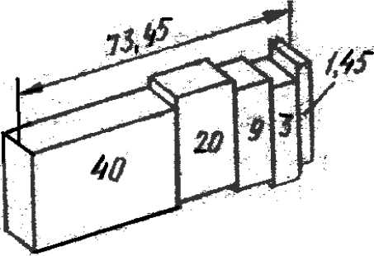
Tekis parallel tugal uzunlikni o’lchash asboblarining qo’llanish soxasini orttirish uchun bir necha xil moslamalardan foydalaniladi. Ular yordamida ichki va tashqi diametrlarni o’lchash, chizg’ich tayyorlash va boshqa ishlarni bajarish mumkin.
Tekis parallel tugal uzunlikni o’lchash asboblaridan biri shchuplar xisoblanadi. SHchuplarning aniqligi ancha past bo’ladi, ularning Ml, M2, M3, M4 li to’plamlari mavjud bo’lib, uzunligi 50, 100, 200 mm va qalinligi 0,02 mmdan 1 mmgacha bo’ladi. SHchuplardan porshen va tsilindr, klapan bilan
koromislo yoki tokni uzib ulovchi taqsimlagich kontakti orasidagi va boshqa zazorlarni o’lchashda foydalaniladi.
Beshta plitadan iborat tekis parallel tugal o’lchovlar to’plami

Slide 8
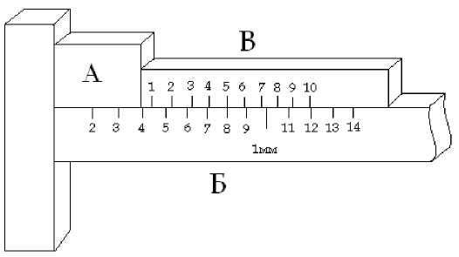
Uzunlikni o’lchaydigan asboblar
Uzunlikni o’lchaydigan asboblarni ba’zilari bilan tanishib chiqamiz. Uzunlikni o’lchaydigan eng oddiy asbob masshtab lineykasi bo’lib, u bo’limlarga (asbob shkalasi) bo’lingan.
Biror asbobdan foydalanib o’lchashda eng avval shu asbob shkalasidagi bo’limlar qiymatini aniqlash kerak. Asbobning bo’lim qiymati deb, shkalaning bir bo’limiga to’g’ri kelgan asbobda ko’rsatilgan fizikaviy kattalining birliklari soniga aytiladi. Asbob ko’rsatishini aniqlayotganda ko’zni shunday joylashtirish kerakki, bunda ko’zdan shkala tekisligigacha fikran tushirilgan perpendikulyar o’lchanayotgan buyum chetidan o’tsin.
Masshtab chizg’ichi 1mm aniqlik bilan o’lchashga imkon beradi. Millimetrning o’ndan bir ulushini chamalab aniqlash mumkin, biroq buning uchun malaka bo’lishi kerak.
Nonius (A jismning uzunligi 3.7 mm ga teng)

Slide 9
Uzunlikni aniqroq o’lchashda shtangensirkuldan foydalanamiz. Uning eng asosiy qismi noniusdir (1 - rasm). Nonius bir tomonida G chiziq va B masshtab lineykasi shkalasida erkin harakatlana oladigan V qo’chimcha chiz-g’ichdan iborat. Agar nonius asosiy shkalasining 9 ta bo’limiga teng bo’lgan uzunlikka ega bo’lib, 10 ta teng bo’lakka bo’lingan bo’lsa, u vaqtda noniusning har bir bo’limi asosiy shkalaning 0.9 bo’lim qiymatini tashkil etadi.
O’lchanayotgan A jism chiqish bilan nonius orasida 5 - rasmda ko’rsatilganidek siqiladi. Asosiy shkaladan butun millimetrlar olinadi, bizning misolda u 3 ga teng. Jismning uzunligida 3 mm dan tashqari yana mm ning nechta o’ndan bir ulushi bor. Rasmdan ko’rinib turibdiki, nonius 7 bo’limi pastki shkalaning bo’limlaridan biriga to’g’ri keladi. Noniusning bo’limlari asosiy shkala bo’limning 9 qismini tashkil qilgani uchun noniusning 6 chi bo’limi asosiy shkalaning chap tomonidagi bo’lim yaqinidan 0.1 bo’lim, beshinchi bo’lim mos holda 0.2 bo’lim, no’linchi bo’lim esa 0.7 bo’lim narida turadi. Bu A jismning uzunligi 3 mm dan tashqari yana 0.7 mm uzunlikka ega ekanligini va jismning to’la uzunligi 3.7 mm bo’lishini ko’rsatadi. Demak, nonius bilan o’lchanganda o’nli ulushlar soni asosiy shkalaning biror bo’limiga mos kelgan noniusning bo’lim nomeriga teng ekan.

Slide 10
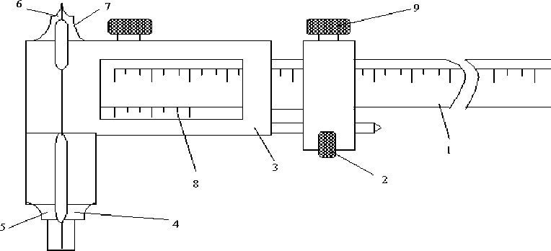
SHtangensirkul 2-rasmda tasvirlangan. Uning bo’lim qiymati 1mm bo’lgan B asosiy shkalasi bo’lib noniusli ramka harakatlanadi. O’lchanayotgan jism asosiy lineyka chizig’i bilan harakatlanuvchi ramka chizig’i 2 orasiga qisib qo’yiladi. SHtangensirkul yordamida jismning uzunligini 0.05 mm aniqlikkacha o’lchash munkin
Shtangensirkul

Slide 11
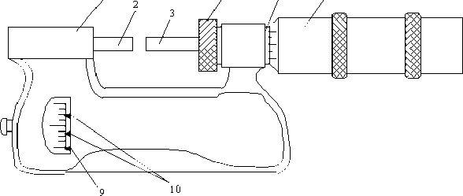
Uncha uzun bo’lmagan jismlarning uzunliklarini mikrometr yordamida aniqroq o’lchash mumkin (3- rasm). O’lchanayotgan buyum a chiqiq bilan odatda v kallakning bir marta aylanishda 0.5 mm ga siljiydigan b qo’zg’aluvchan shpindel’ orasiga qisib qo’yiladi kallak aylanasi teng 50 bo’lakka bo’lingan. Kallak bo’lim qiymatlari 0.5 mm li g shkalasi bo’lgan qo’zg’almas silindr atrofida aylanma harakat qiladi.
Mikrometr

Slide 12
O’lchanayotgan uzunlikdagi butun mm lar soni g shkala yordamida pastki bo’limdan v kallak chetigacha aniqlanadi. Yuqori bo’lim yarim millimetrga to’g’ri keladi. Millimetrning yuzidan bir ulushi v kallakning g shakaladagi to’g’ri chiziqqa mos keladigan bo’lim orqali aniqlanadi. Bunday mikrometr yordamida 0.01 mm aniqlik bilan o’lchash mumkin.
Yuqorida aytilganlardan ko’rinadiki, o’lchash aniqligi foydalanilayotgan asbobning sifatiga bog’liq bo’ladi. Bundan tashqari u o’lchashni bajarayotgan kishining ehtiyotkorligiga va e’tiboriga bog’liqdir. Agar uzunlikni shtangensirkul bilan o’lchaganda natija 18.4 mm chiqqan bo’lsa u holda uning haqiqiy qiymati 18.35 mm bilan 18.45 mm orasida bo’ladi. “0.1 mm aniqlik bilan o’lchanadi” degan so’zlarni shu ma’noda tushunish kerak. O’lchash natijasida olingan sondagi raqam keyingi hona (razdel) birliklarni yahlitlab olish natijasi bo’ladi. Hozirgina tavsiflangan asboblardan ko’ra ancha murakkab zamonaviy usullar va asboblar uzunliklarni 1mkm gacha aniqlik bilan tez o’lchash imkonini beradi.

Slide 13
Kalibrlar
Kalibrlar va ularning vazifasi. Kalibr deb nazorat qilinuvchi ob’ektga teskari shaklli yuzaga ega bo’lgan o’lchovlar ataladi. Mavjud kalibrlar majmuini ikki guruxga bo’lish mumkin: normal kalirlar va chekka kalibrlar.Mashinasozlikda eng ko’p tarqalgan kalibrlar - chekka kalibrlardir. CHekka kalibrlar deb o’lchamlari nazorat qilinuvchi detallarning chekka o’lchami, nazoratva qabulkalibrlari haqidama’lumot.Kalibrlar ishchi R (R - rabochiy), qabul qiluvchi P (P - priyomniy) va nazorat K (K - kontrol) kalibrlarga bo’linadi.
Ishchi kalibrlar R - PR Ishchi o’tuvchi (rabochiy proxodnoy) va R - NE ishchi o’tmaydigan (rabochiy neproxodnoy) kalibrlar buyumlarni ishlash jarayonida foydalanishga mo’ljallangan. Bu kalibrlardan ishchilar foydalanadi.

Slide 14
Qabul qiluvchi R - PR (qabul qiluvchi o’tuvchi) va R - NE (qabul qiluvchi o’tmaydigan) kalibrlardan ishlab chiqaruvchi zavodning texnikaviy nazorat bo’limlari (TNB) xodimlari va buyurtmachining vakillari foydalanadi. Bu kalibrlar aloxida tayyorlanmaydi va ular sifatida qisman yeyilgan R -PR xamda yangi R -NE kalibrlar qo’llaniladi.
Nazorat kalibri (kontrkalibr)vallarni nazorat qiluvchi kalibrlarni nazorat qilish uchun mo’ljallangan. Vallarni nazorat qilish uchun teshik kalibr sifatida xizmat qiladi. Lekin, ichki yuzali detallarni tayyorlash va o’lchash tashqi yuzali detallarga nisbatan ancha qiyin (o’lchamlari va aniqligiga qarab, 2-5 marta murakkabroq). SHuning uchun xalqa - kalibrlar (skoba - kalibrlar)ni ishlashda ularni nazorat qilish uchun K-PR va K-NE kalibrlar qo’llaniladi. (K - kontrol).
Nazorat kalibrlari K - I (kontrolnie-iznos; iznos - yeyilish) o’tmaydigan kalibrlar bo’lib, rostlanuvchi skoba - kalibrlarni kerakli o’lchamlarga joriy qilish va rostanmaydigan skoba - kolibrlarni nazorat qilish uchun xizmat qiladi.

Slide 15
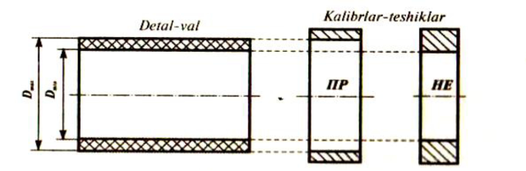
O’tuvchi va o’tmaydigan kalibrlar.
O’tuvchi kalibrlar (PR) deb tekshirilayotgan ob’ekt materialining maksimumiga to’g’ri keladigan chekka o’lchamni nazorat qiluvchi kalibrga aytiladi. Demak, o’tuvchi valni nazorat qilganda, uning eng katta (joiz) chekka o’lchamini nazorat qilish kerak (bu xolda xam yaroqli detal eng ko’p materialga ega bo’ladi). Teshiklarni nazorat qilganda o’tuvchi kalibr eng kichik (joiz) chekka o’lchamni tekshiradi (bu xolda xam yaroqli detal eng ko’p materialga ega bo’ladi). Tekshirish paytida bu kalibr detalning nazorat qilinuvchi elementidan “o’tish” kerak. Oson eslab qolish uchun yana bitta qoida bor: o’tuvchi kalibr detal o’lchamini doim to’g’irlash mumkin bo’lgan yaroqsizlik chegarasi yonida cheklaydi (joizdan katta yoki joizdan kichik teshikni qo’shimcha ishlov berib xam to’g’rilash mumkin).

Slide 16
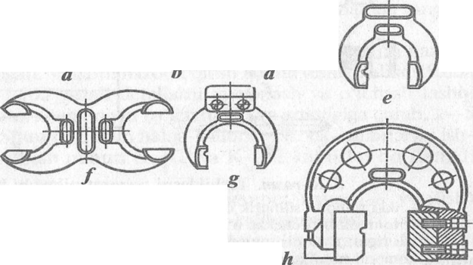
O’tmaydigan kalibr (NE) deb tekshirilayotgan ob’ekt materialining minimumiga to’g’ri keladigan chekka o’lchamni nazorat qiluvchi kalibrga aytiladi. O’tmaydigan kalibr valning eng kichik (joiz) chekka o’lchamini va teshikning eng katta (joiz) chekka o’lchamini tekshiradi, ya’ni o’tmaydigan kalibr to’g’rilab bo’lmaydigan yaroqsizlik chegaralarini cheklaydi. Nazorat paytida bu kalibr detalning nazorat qilinuvchi elementidan “o’tmaslik“ kerak.yuqoridagi rasmda tayyorlash uchun joizliklari bilan val, teshik va joiz o’lchamlar (eng katta va eng kichik)ni cheklovchi o’tuvchi va o’tmaydigan ikkita kalibr bo’rttirib tasvirlangan
Vallarni nazorat qiluvchi kalibrlar.

Slide 17
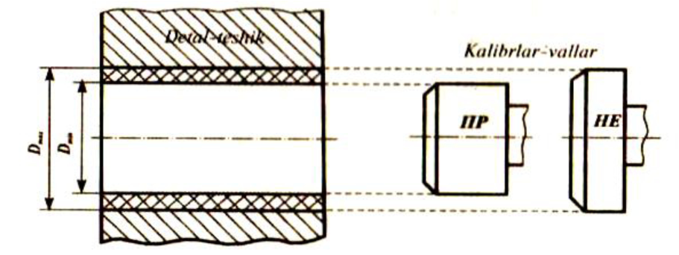
Kalibrlar joizliklari
Standartga binoan silliq kalibrlarni ishlash uchun quyidagi joizliklar joriy qilingan. H- teshiklar uchun ishchi kalibrlarniki (tiqin), H₁- vallar uchun ishchi kalibrlarniki (skoba), H r- skobalar uchun nazorat kalibrlarniki. (to’g’rilash mumkin).

Slide 18
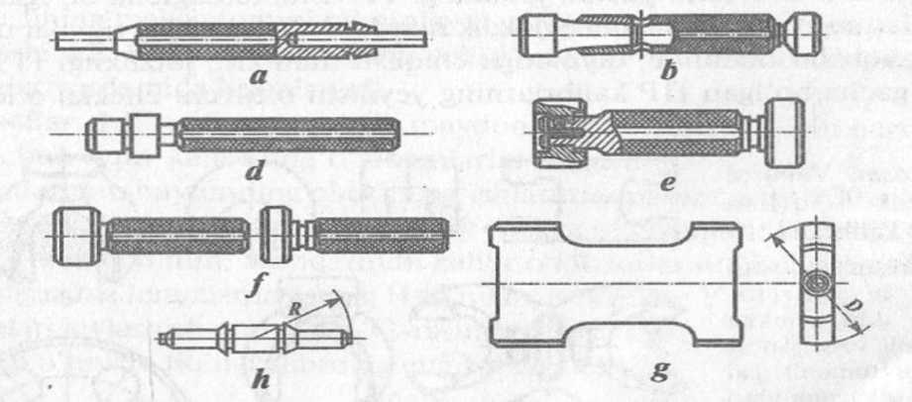
O’tmaydigan kalibr (NE) deb tekshirilayotgan ob’ekt materialining minimumiga to’g’ri keladigan chekka o’lchamni nazorat qiluvchi kalibrga aytiladi. O’tmaydigan kalibr valning eng kichik (joiz) chekka o’lchamini va teshikning eng katta (joiz) chekka o’lchamini tekshiradi, ya’ni o’tmaydigan kalibr to’g’rilab bo’lmaydigan yaroqsizlik chegaralarini cheklaydi. Nazorat paytida bu kalibr detalning nazorat qilinuvchi elementidan “o’tmaslik“ kerak.yuqoridagi rasmda tayyorlash uchun joizliklari bilan val, teshik va joiz o’lchamlar (eng katta va eng kichik)ni cheklovchi o’tuvchi va o’tmaydigan ikkita kalibr bo’rttirib tasvirlangan
Teshiklarni nazorat qiliuvchi kalibrlar
a-ikki tomonli silindrik ulamali tiqin.
b- ikki tomonli konus ulamali tiqin
d-bir tomonili ikki chekka o’lchamli konus ulamali tiqin.
e- ikki tomonli silindrik ulamali tiqin.
f -bir tomonili bir chekka o’lchamli konus ulamali tiqin.
g-ikki tomonli noto’liq yassi tiqin
h-o’tuvchi va o’tmaydigan sferik shtixmas va icho’lchagichlar

Slide 19
Massa o’lchovlari. Tarozi va toshlarni qiyoslash.
Og’irlik va vazn. Jism og’irligi -jism inertsiyasining o’lchovi bo’lgan fizik kattlikdir. Inertsiya deganda tashqi kuchlar ta’sir qilmaganda jism o’zining tinch xolatini saqlab qolishi yoki to’g’ri chiziqli tekis xarakatlanishi tushuniladi. Og’irlik jismning asosiy xarakteristikalaridan biri xisoblanadi. U jismning o’lchamlari va jism tarkibidagi moddalar tabiatiga bog’liq. Og’irlik faqatgina moddiy jismning inertsiyasini tavsiflab qolmasdan, balki uning gravitatsion xususiyatlarini xam tavsiflaydi:
ikki jism o’rtasidagi tortishish kuchi ular og’irligiga proportsianaldir. Bundan tashqari og’irlik moddiy jismning energiya zaxirasini belgilaydi.
E = ts²
Bunda s-yorug’lik tezligi, qiymati - 3*102ms/sek.

Slide 20


Og’irlik kattaligi uning turli xil yuzaga chiqishlarida (inertsiya, tortishish ) erkin ravishda birlik sifatida qabul qilingan etalon jism og’irligiga solishtirish yo’li bilan aniqlanadi. Jism og’irligi etalon jism og’irligi bilan R= mg ifoda orqali bog’langan. Bunda d - yer yuzasinig berilgan nuqtasidagi og’irlik kuchining tezlanishi, jism vazni ikkita kuchdan iborat - Yer markaziga yo’nalgan og’irlik kuchi va Yer sharining o’z o’qi atrofida aylanishidan xosil bo’ladigan inertsiyaning markazdan qochma kuchidir (1 - rasm). Tortish kuchi butun olam tortishish qonuniga asosan aniqlanadi.
Bunda Y – gravitatsion o‘zgarmas
Mer – Yer og‘irligi
Inertsiyaning markazdan qochma kuchi
Bunda ω - Yer aylanishining shartli tezligi, ya’ni φ - joyning geografik kengligiga bog’liq bo’ladi.

Slide 21
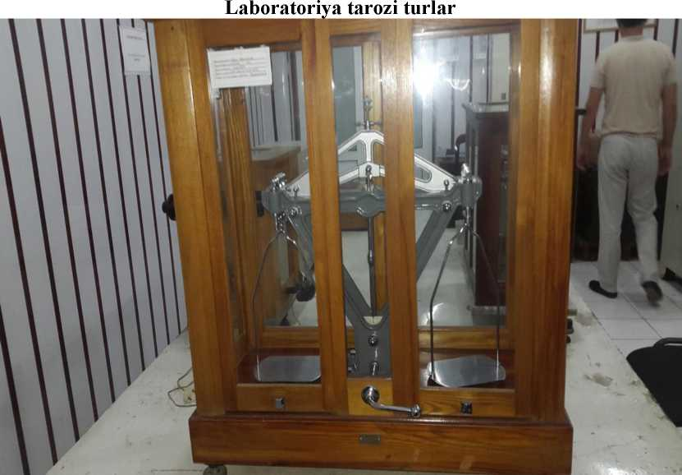
Qutbda jism vazni R eng yuqori bo’ladi va tortish kuchi G’ ga tengdir, ekvatorda esa jism vazni - eng kam bo’ladi. SHuni qayd qilish lozim - ki F>f, shu sababli amalda normal bo’yicha yer yuzasiga tortilayotgan jism va geografik kenglikka bog’liq ravishda jism vazni o’zgarishi sezilarli bo’lmaydi
VO-5 kg 3 razryad p/0 etalon 4 - razryadli toshlar kiyoslanadi
Bu tarozimiz namunaviy laboratoriya tarozisi bo’lib, 4 - razryadli laboratoriya toshlarni kiyosledi

Slide 22
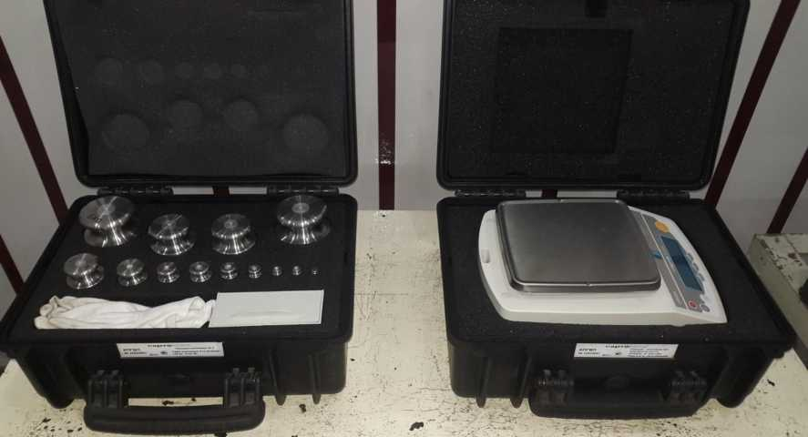
NRO-5 200gr - 5kg 4 - razryadli po etalo’n bo’lib, 5 -6 klass toshlari uchun mo’ljallangan. 4 - razlyadli namunaviy o’lchash laboratoriya tarozimiz.

Slide 23
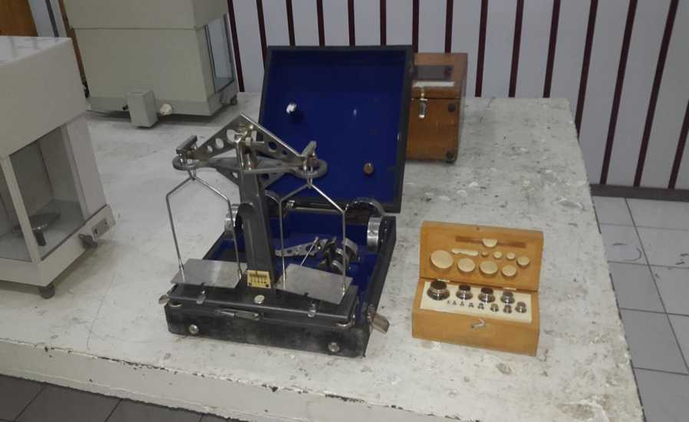
ADV - 200 grdan 1 - kg gacha 2 - razryadli zavodi etalo’n bo’lib, 3 - razryadli toshlar qiyoslash uchun mo’ljallangan laboratoriya tarozimiz.

Slide 24
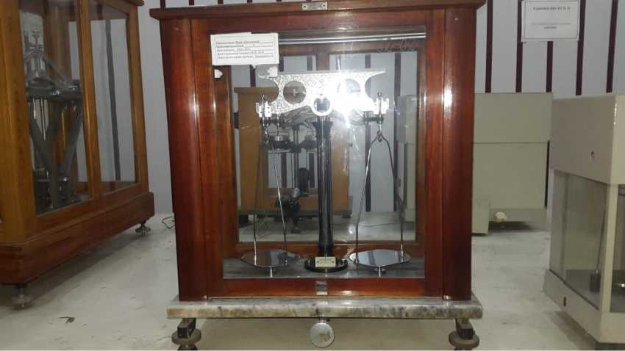
VT-1 1kg gacha bo’lgan 3 - razryadli po etalon laboratoriya tarozisi. 4 - razryadli laboratoriya toshlarni qiyoslaydi.

Slide 25
Labaratoriya tarozilari qiyoslash uslubiyati
Laboratoriya tarozilarini Xronometraj kartasi
Qiyoslash vositalarining Yigma tuplam bo’yicha qo’llaniladigon | Qiyoslash operatsiyasi | Kuzatuvlar natijasi | Barkarorlik Koeffitsienti |  | Xisobi olingan natijalarning yigindisi | Xisobga olingan natijalarning soni | Jarayonning urtacha davomiyligi min-s
 |  |  | Me’yoriy | Xaqiqiy
1 | 2 | 3 | 4 | 5 | 6 | 7 | 8
Qiyoslash uskunasi | 1. Tashki ko’rik | 2-30; 2­26; 2-29 2-35; 2­21; 2-20 | 1,3 | 1,28 | 14,01 | 6 | 2,3
 | 2. Sinab ko’rish | 2-26; 2­21; 2-16 2-26; 2­20; 2-22 | 1,3 | 1,21 | 13,31 | 6 | 2,2
 | 3. Metrologik tavsiflarini aniklash | 8-40; 8­11; 8-17 8-24; 8­45; 8-58 | 1,3 | 1,3 | 49,95 | 6 | 8,3
 | 4. Qiyoslash natijalarini rasmiylasht irish | 9-02; 9­03; 9-04 9-01; 9­01; 9-01 | 1,5 | 1,5 | 60,12 | 6 | 9,02
 |  |  |  |  | Jami | 22-22
Vaqt me’yori xisobi: 22 min.22sek.*1,15=25-55(minutlarda)=0,42(soatda) kunlik vaqt me’yori 8/0,4=20,0 dona\kun.

Slide 26
Laboratoriyani namunaviy ulchov vositalari va yordamchi uskunalar bilan jixozlanishi.
Avvalo labaratorya tashkil qilishda labaratoyaga ishlatiladigan jixozlar kerak.
Betonli plita.
Stol stul.
SHkaf
Konditsioner.
Termometr
Psixrometr
Qiyoslash sxemasi
O’t o’chirish vositasi.
Namunaviy yuqori klassdagi tarozi va toshlar.
Bizga shular kerak bo’ladi va undan sung qiyoslash ishlarini olib borish mumkin.Qiyoslash ishlarini malakali kamida 3 yil mexnat ish stajiga ega bo’lgan metrolog mutaxasislar olib boradi.

Slide 27
Laboratoriya xonasida laboratoriya tarozilarini qiyoslashdan o’tkaziladi.
CE6202K tipidagi aniqlik klasi yuqori bo’lgan labaratorya tarozini qiyoslashdan o’tkazish hamda natijalarni rasmiylashtirish tartibi.
Qiyoslashni o’tkazishga tayyorgarlik, sinab ko’rish va tashqi ko’rikni olib borish. O’V qiyoslash, O’z RH 51-120 ga binoan atestatlangan (O’V konkret xillarini qiyoslashga haqli) va O’z RX 00036951-008 ga muvofiq malakasini oshirgan, kerakli malakaga ega, akkreditlashgan yuridik shaxslar yoki uning bo’linmalari mutaxasislari tomonidan o’tkaziladi. Mutaxassislar (ishonib topshirilgan shaxslar) va tegishli tashkilotlar faqat qiyoslash davridagina natijalar aniqligiga kafolat bera oladilar.
Dastavval qiyoslashni o’tkazishdan oldin qiyoslash labaratori parametrlariga etibor qaratiladi. Bunda labaratoriya xonasining temperaturasi 22°C , nisbiy namligi bo’lishi kerak.
Keyingi navbatda o’lchov vositasini tashqi ko’rikdan o’tkazish zarur. Bunda o’lchov vositasi tashqi holati yaxshi, zang tushmagan, uning oynalari channamagan yoki sinmagan hamda uning shtrixlari o’chib ketmagan bo’lishi kerak. Huddi shuningdek qiyoslash ishlari olib borilayotgan CE6202K tarozisi ushbu talablarga to’la javob berdi.
O’lchov vositasi tashqi ko’rikdan o’tgandan keyin u albatda sinab ko’rilishi kerak. Bunda CE6202K tarozisini kichikroq qiymat 600 gr hamda eng yuqori qiymat 6200 gr li toshlar yordamida sinab ko’rildi va uni dastlabki holatga ya’ni 0 (nol) muvozanat holatiga qaytishi kuzatildi.

Slide 28
Qiyoslash ishlarini olib borish tartibi.
Ushbu amallar muvofaqiyatli amalga oshirilgandan keyin, o’lchov vositasi qiyoslovga tayyor hisoblanib, qiyoslash ishlari amalga oshiriladi. CE6202K tarozisini qiyoslash uchun quyidagi tartibda qiyoslash ishlari amalga oshirildi:
Protokolga CE6202K tarozi o’lchov vositasining turi, aniqlik klasi, zavod raqami, ishlab chiqaruvchi nomi hamda sinovdan o’tkazayotgan markaz nomi kiritildi. O’lchov vositasining o’zidan yoki uning pasportidan uning ruhsat etilgan xatoligi (e), diskretnesti (d), eng yuqori o’lchash chegarasi(EYO’CH) hamda eng quyi o’lchash chegaralari (EQO’CH) yozib olindi.

Slide 29
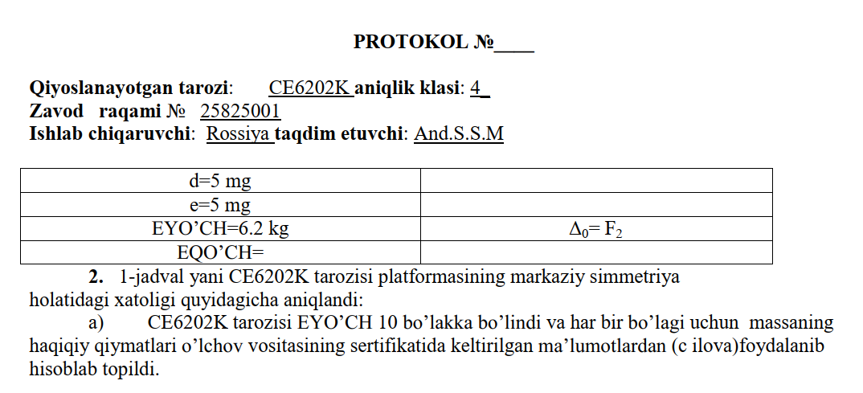

Slide 30
№ | O’lchanayotgan og’irlik, gr | Haqiqiy og’irlik, gr | Eng yuqori chetlanish, mgr
1 | 1000 | 1000.000960 | 0.960
2 | 2000 | 1999.998948 | -1.052
3 | 2000 | 2000.007032 | 7.032
4 | 5000 | 4999.996484 | -1.032
5 | 100000 | 10000.00230 | 0.230
6 | 500 | 500.00005 | 0.500
7 | 200 | 200.00068 | 0.680
8 | 200 | 200.00068 | 0.680
9 | 100 | 100.000329 | 0.329
10 | 50 | 50.000206 | 0.206
11 | 20 | 19.999512 | -0.488
12 | 10 | 10.000137 | 0.137
13 | 5 | 5.000128 | 0.128
14 | 2 | 2.000025 | 0.025
15 | 2 | 2.000025 | 0.025
16 | 1 | 1.000023 | 0.023

Slide 31

Misol uchun: 3600 gr ni haqiqiy qiymatini topish uchun 2000, 1000, 500 va 100 gr toshlarni haqiqiy qiymatini qo’shib chiqamiz, ya’ni
1999.998948+1000.000960+500.000500+100.000329=3600.000737
Toshlarni birinchi o’sib borish tartibida so’ng kamayish tartibida o’lchab jadvalga yozildi.
Har ikkala holat uchun ham xatoliklar quyidagi formuladan hisoblandi:
Ushbu natijalar standartda o’lchov vositasi uchun ruhsat etilgan xatolik bilan solishtirildi hamda yaroqsiz deb topildi.

Slide 32
 | Haqiqiy O’g’irlik | Tarozi | ko’rsatkichi | Tarozi | Xatoligi | Ruhsat etilgan xatolik
 |  | Ortib borish | Pasayib borish | Ortib borish | Pasayib borish
1 | 600.000829 | 600.015 | 600.010 | 0.014171 | 0.009171 | e
2 | 1200.001640 | 1200.020 | 1200.025 | 0.018360 | 0.023360 | e
3 | 1800.002469 | 1800.040 | 1800.040 | 0.037531 | 0.037531 | e
4 | 2499.999448 | 2500.070 | 2500.060 | 0.070552 | 0.060552 | e
5 | 2999.999908 | 3000.080 | 3000.080 | 0.080092 | 0.080092 | 2e
6 | 3600.000737 | 3600.105 | 3600.095 | 0.104.263 | 0.094263 | 2e
7 | 4200.006660 | 4200.120 | 4200.120 | 0.113340 | 0.113340 | 2e
8 | 4800.007489 | 4800.145 | 4800.140 | 0.137511 | 0.132511 | 2e
9 | 5499.996984 | 5500.160 | 5500.160 | 0.163016 | 0.163016 | 2e
10 | 6199.998124 | 6200.200 | 6200.180 | 0.201876 | 0.181876 | 2e

Slide 33
Fizik - kimyoviy asboblarni qiyoslash.
Qattiq modda va materiallarning namunaviy namlik o’lchash vositalarini ruxsat etilgan xatoligi, tayyor mahsulot (modda) ning holatiga bog’liq tarzda ishchi namlik o’lchagich xatolariga asoslangan bo’lishi kerak. Moddaning nam normalari, holatini namlik o’lchagichning amaliyot uchun zarur metrologik tavsif hisoblaridan kelib chiqadi. Me’yor talabalari va ruxsat etilgan aniq qiymatlari moda turi va uning vazifasiga bevosita bog’liqdir. Masalan, aksariyat donli, dukkakli va moy o’simliklari standartlari don namligi bo’yicha to’rtta: quruq, o’rta quruq, nam va yuqori nam sifat xususiyatini muvofiqlashtirishga qaratilgan. GOST 16990 - 71 quyidagilarni belgilaydi: zaytun quruq holati uchun - 14 % katta bo’lmasligi, o’rta quruqlik holati uchun - 14-15,5 %, nam holati uchun 15,5­17 %, va yuqori nam holati uchun 17 % dan yuqori namlikda bo’lishi lozim. Mahsulot sifatlilik darajasi turli xildagi mineral o’g’itlarning namlik normalariga bog’liq. Masalan, GOST 16306-80 bo’yicha juftli granulalangan superfosfat A va V markasidagi o’g’itdagi nam miqdori 4 va 5 % dan ko’p bo’lmagan holat uchun muvofiqdir.
Standard va boshqa me’yoriy hujjatlari tahlili shuni ko’rsatadiki. Namlik uch xil yo’l bilan me’yorlanadi. Bular: 1) ruxsat etilgan miqdor chegarasini ko’rsatish orqali (masalan, 14 % dan ko’p bo’lmasligi kerak); 2) ruxsat etilgan namlik oralig’ini ko’rsatish orqali (masalan, yog’och tolali qattiq plitalar uchun namlik 6,0-10,0 % oraliqda bo’lishi lozim ); 3) namlikning optimal qiymatini ko’rsatish orqali, masalan, 8,0 % va ruxsat etilgan og’ish (±2,0 yoki +1,0; -3,0 %). Nam o’lchagichlarning ruxsat etilgan xatoliklarini topishning eng maqbul yo’li uchinchi yo’l hisoblanadi.

Slide 34
Nam o’lchagichlar materialning namligini aniqlashda asbobning xatoligiga bog’liq bo’lgan 1­va 2-xildagi xatolarga uchraydi. Material qismida 1-xildagi xato bo’lgan vaziyatda haqiqatda me’yoriy talablar bajariladi. Bunda material eng past toifadagi sifatga ega yoki umuman yaroqsiz deb topilib xatoga yo’l qo’yiladi. 2-xildagi xato bo’lgan vaziyatda esa qaytuvchi vaziyat hosil qilinadi, bunda quyi toifadagi sifat partiyasi uchun yuqori sifat darajasi beriladi. Xatoning shu va boshqa turlari yuz berganligi tufayli odatda noto’g’ri to’lovlar, buyumning sifatining tushib ketishi, samarasiz sarf va shu kabilar kelib chiqadi. Bunday iste’molchilar odatda asbobning xatoligi minimal bo’lishini talab qiladi. 1- va 2- xildagi xatolarni yo’qotishning ehtimollik xarakterini hosil qilish imkoni bo’lgan holatni hamda nam o’lchagichning aniq tavsifi va nam materialga qo’yiladigan me’yoriy talablarning o’zaro bog’liqligini topish masalasi tug’iladi.
Nam o’lchagichning ruxsat etilgan xatoligi hisobi va uning tiplari (aniqlik bo’yicha) miqdorini aniqlash sanoat uchun muhim bo’lib, barcha komplekslar miqyosida me’yoriy hujjatlar qo’llash, turli hollarda moddalarning namligini uni ishlatish, ishlov berish va saqlashda maqsadga muvofiq ravishda tartibga soladi. Usulning ifodasi yog’och namligini o’lchovchi asbobning aniqlashtirilgan xarakteristikasida hisoblangan. Olingan ma’lumotlar 1-jadvalda keltirilgan.
Olingan ma’lumotlar va ularning o’rtachasini tahlil qilish shuni ko’rsatadiki ularni o’ta darajada tekshirib ko’rish lozim va olingan ko’rinishini amaliyotda qo’llash murakkabliklarga olib keladi.

Slide 35
Quritish-ning sifat toifasi | Moddaning o’rtacha oxirgi namligi W, % | Mahsulot partiyasida oxirgi namlikning o’rtacha ruxsat etilgan og’ishi qiymati SW’ % | Nazorat vaqtida nam o’lchagichdagi o’lchash natijalarining ruxsat etilgan qiymatdagi xatoligi Ov, %.
 |  |  | Ishlab chiqarish sharoitida |  | Laboratoriya sharoitida
 |  |  | Nam o’lchagichlar
 |  |  | Qo’pol baholash uchun | Oddiy nazorat uchun | Oshirilgan aniqlik uchun | Yuqori aniqlikda
0 | 20 | +2 -4 | 0.82 | 0,54 | 0,42 | 0,28
I | 6 | ±1,5 | 0,62 | 0,41 | 0,33 | 0,22
 | 8 | ±2,0 | 0,82 | 0,54 | 0,42 | 0,28
II | 6 | ±2,0 | 0,82 | 0,54 | 0,42 | 0,28
 | 8 | ±2,5 | 1,03 | 0,68 | 0,53 | 0,37
 | 10 | ±3,0 | 1,23 | 0,81 | 0,64 | -
III | 8 | ±3,0 | 1,23 | 0,81 | 0,64 | -
 | 10 | ±4,0 | 1,66 | 1,09 | 0,85 | -
 | 12 | ±5,0 | 2,08 | 1,37 | 1,06 | -
IV | 10 | ±6,0 | 2,46 | 1,63 | 1,27 | -
 | 15 | ±6,0 | 2,46 | 1,63 | 1,27 | -
 | 20 | ±6,0 | 2,46 | 1,63 | 1,27 | -

Slide 36
Jadvaldan quyidagilarni bilish mumkin, namlikni o’lchash natijalarining xatoligining qiymati amaldagi nam o’lchagich uchun(aniqligi bo’yicha) ±(0,2-0,3) % dan oshmaydi. Bu qiymatni namlikni nazorat qilishning har qanday holati uchun qo’llash mumkin, shuningdek arbitraj davomida ham. Keyingi tahlillardan kelib chiqib ko’tarilgan aniqlikdagi nam o’lchagichning aniqlashtirilgan xarakteristikasi bazaviy ustunlikka ega (xatolikning ishonchli ehtimollikda aniqlanish qiymati 0,95), shunday qilib aytish mumkinki uni faqat o’zaro hisoblarda qo’llashgagina ruxsat etish mumkin. Jadvaldan ko’rinadiki, moddani quritish orqali quritilgan materialning I toifadagi sifati nazoratini asbob amalga oshiradi va uning chegaralangan qiymatdagi xatoligi ±(3,0-0,4) % dan oshmaydi. Tabiiyki, ushbu asbobni quritishning boshqa barcha hollarida eng yuqori vaziyatdagi talablar uchun ham qo’llash mumkin deb qabul qilish mumkin.
Huddi shunday II sifat toifasidagi nam o’lchagichlarda o’rtacha kvadratik chetlanish ±(0,3- 0,4) % ni tashkil etadi. Illsifat toifasida nam o’lchagichning xatoligi ±(0,6-1,0) % dan oshmasligini talab etadi. Quritishing IV toifasida qo’llaniladigan nam o’lchagilarning xatoligi ±1,3 % gacha bo’ladi.
Ishlab chiqarish sharoitida ko’rsatishicha turli nazoratlar uchun nam o’lchagichdagi ma’lumotlarning analog ko’rinishidan asbob xatoligining qiymatlari moddalarni quritishdagi I, II, III, IV sifat toifalariga muvofiq ravishda ±(0,4-0,5) %, ±(0,5-0,8) %, ±(0,8-1,4) va 1,6 % diapazonda joylashgan bo’ladi.

Slide 37
Aniqligi oshirilgan va yuqori aniqlikdagi nam o’lchagichlarining ruxsat etilgan qiymatlardagi xatoliklarini solishtirish orqali turli nazoratini va texnologikligini baholashni taqdim qilish mumkin. Bundan kelib chiqadiki moddalar namligini o’lchash uchun har xil turdagi namlik o’lchash asboblarini ishlab chiqish maqsadga muvofqdir.
Analogik usulda bir nechta qattiq moddalar uchun nam o’lchagichlarning ruxsat etilgan xatoligini hisoblash mumkin.
Olingan natijalarning tahlili natijasiga asoslangan holda quyidagicha fikr yuritish mumkin:
Mamlakatimizda don va dukkakli g’alla ekinlarining namligini o’lchash uchun turli xil tip- diapazondagi o’lchash natijasining xatoligiga (%) ega bo’lgan nam o’lchagichlarni ishlab chiqish va amaliyotga joriy qilish lozim:
0,15-0,20 - arbitraj payti uchun va barcha turdagi mas’uliyatli tahlil uchun;
0,3-0,4 barcha turdagi don usimliklari va boshqa don mahsulotlarini davlat ishlab chiqarish korxonalaridaga hisob-kitoblar aro solishtirish uchun;
0,6-0,7 don va dukkakli don mahsulotlarini qayta ishlash (mas. Quritish yordamida)
texnologik operatsiyalardagi ishlab chiqarish nazorati uchun;
1,0-1,2 dala sharoitida va dukkakli don mahsulotlarini texnologik qayta ishlashda donning namligini past aniqlik bilan baholash uchun.

Slide 38
Metrologiya institutlarida, standartlashtirish va metrologiya markazlarida, respublika va viloyatlararo laboratoriyalardagi namlikni o’lchash bo’yicha davlat nazoratining namunaviy o’lchash vositalaridagi xatolik ± (0,1-0,2) dan katta bo’lmasligi lozim.
Don va boshqa qattiq moddalar namligi birilig etalonlarini ishlab chiqish uchun mo’ljallangan o’lchash komplekslarida o’rtacha kvadratik chetlanish ±(0,03-0,06) % bo’lishi lozim.
Mamlakatimiz uchun har xil turdagi nam o’lchagichlarni ishlab chiqish maqsadga muvofiqdir.
Masalan, laboratoriya sharoitidagi nam o’lchagichlar, avtomatik oqimli, yuqori chastotadagi va shunga o’xshash aniqligi yuqori bo’lgan nam o’lchagichlar
Qattiq modda va materiallarning namligini o’lchovchi asboblarni qiyoslash sxemasining tuzilishi.
Qattiq modda va materiallarning nam o’lchagichlari uchun birgina ma’lum qiyoslash sxemasini taqdim etish mumkin. Ishchi nam o’lchagich-asboblarni qiyoslash vaqtidagi o’lchash natijalarini solishtirish uchun namunaviy (etalon) sifatida termogravimetrik qurilma (qiyoslash sxemalarida birinchi) ni olish tavsiya etiladi yoki attestatlangan qiyoslanuvchi imitator (qiyoslash sxemalarida ikkinchi darajada) namunaviy (etalon) termogravimetrik qurilma yordamida qiyoslash paytida “solishtirish imitator (qiyos qilinayotgan asbob) attestati” sifatida qo’llash mumkin.

Slide 39
Birinchi taklif fizik mazmunni aniqlash uchun keltirilgan. Lekin bu bilan qiyoslash sxemasi nihoyasiga yetmaydi hamda GOST 8.061-80 dagi asosiy qoidalarga zid ravishdadir. Sxemaning kamchiliklari quyidagilardan iborat: qo’llanilayotgan o’lchash vositalarining xatoligi ko’rsatilmagan, namunaviy (etalon) termogravimetrik qurilmani qiyoslash usullari keltirilmagan, namunaviy vosita va standartlar turlari, uni qo’llanilishi uchun ruxsat etilishi to’g’risida ma’lumotlar yo’q, o’lchash birligini uzatish xatoligi qiymatlari to’g’risidagi ma’lumotlar keltirilmagan, hamda sxemada o’lchash birligi qay tarzda uzatilishi haqidagi ma’lumotlar yo’qotilgan. Bu orqali haqiqatan qattiq moddalar nam o’lchagichlari uchun “birinchi darajali” qiyoslash sxemasi mavjud emas deb hisoblash mumkin. Boshqacha qilib aytganda “ikkinchi darajali” deb nomlanuvchi qiyoslash sxemalarining ishchi nam o’lchagichlar orqali namlik o’lchash asosiy xatoliklarini, attestatlangan qiyoslovchi namlik imitatori yordamida tekshirish tavsiya etiladi. Ishlardan quyidagini anglash mumkin: standart namunalarining qo’llanilish turlaridan o’xshash nam moddalarning bir qancha o’xshash fizik xususiyatlari mavjud.

Slide 40
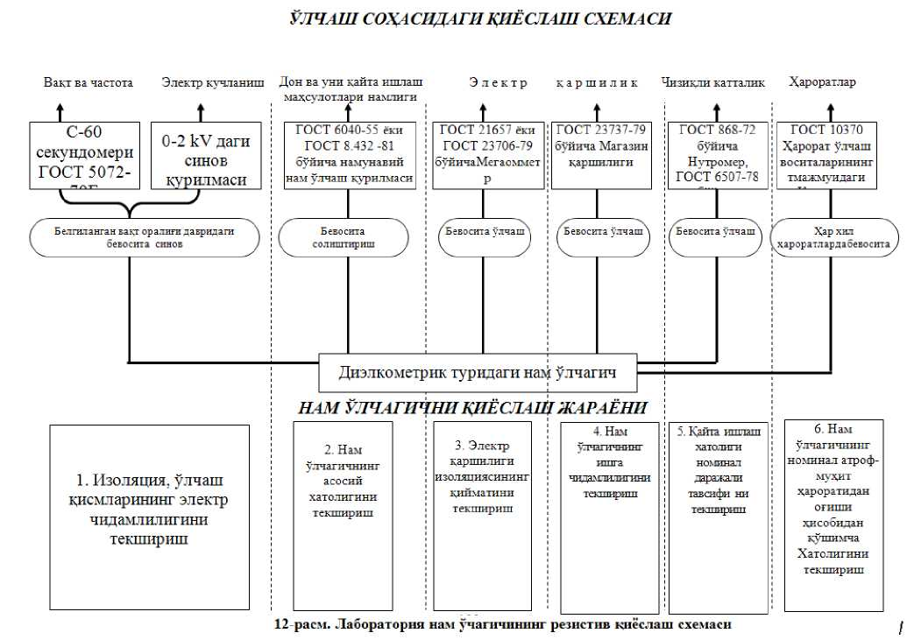

Slide 41
Sxema qiyoslanuvchi parametrlar tarkibi va qo’llanilayotgan qiyoslanuvchi qurilmalari o’zgarishiga qarab har xil bo’lishi mumkin. Turli hollarda nam o’lchagichni qiyoslash yordamida namlikni o’lchashning asosiy xatoligi tekshirilib, turli o’lchash birliklarida ifodalanadi. Namlik o’lchash diapazoni - mikrokontsentratsiyadan moddaning to’liq to’yinishigacha bo’lgan oraliqdir. Uni birgina qiyoslash sxemasi barcha turdagi qattiq modda va materiallarning o’lchash vositalari uchun mos kelmaydi. Ammo turli vazifadagi nam o’lchagichlar guruhi uchun qiyoslash sxemalari tartibi va strukturasini tuzish uchun bir xil yondoshmoq lozim.
Don namligini o’lchovchi asbob uchun amaliyotda (GOST 8.480-82) eng ko’p qo’llaniladigan va ma’qullangan qiyoslash sxemasini ko’rib chiqamiz.
Don va uni qayta ishlash mahsulotlarining qiyoslash sxemasi quyidagi 9-rasmda keltirilgan. Etalon darajasida BRMITI SF yuqori aniqlikdagi qurilmasi joylashgan. Qurilma o’lchash vositalari guruhini tashkil etadi va ilgari ta’kidlab o’tgan uchlik namunaviy vakuum-issiqlik qurilmasidan tarkib topgan. Namlikni o’lchash diapazoni 5-45 %, namlikni o’lchash natijalarining o’rtacha kvadratik og’ishi ±0,3 % dan oshmaydi. Qurilma don namligini o’lchash natijalarini tekshirish diapazonini o’rganishda va 1-razryaddagi vakuum-issiqlik qurilmasining asosiy xatoligini bevosita solishtirish imkonini beradi. Namlikni o’lchash xatoligi ±(0,1-0,2) % dan oshmaydi.

Slide 42
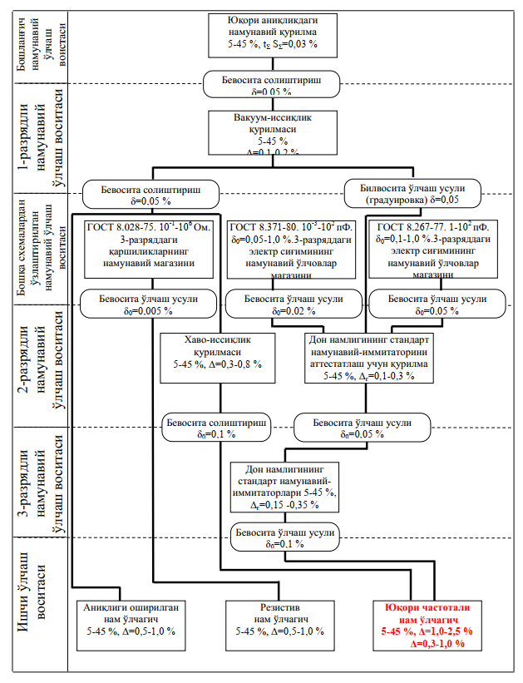

Slide 43
Foydalanilgan adabiyotlar
1. O’lchash vositalarini qiyoslash va kalibrlash, Sattarov M. Ma’ruzalar matni. – Andijon: AndMI, 2019.
2. Elеktrоradiо oʻlchashlar, Qоdirоva SH.A. Ma’ruzalar matni. – T.: TDTU, 2019.
3. Elеktrоradiо oʻlchashlar, Ismatullaеv P.R, Kadrоva SH.A., Gaziеv G.A. T.: TDTU 2018.
4. Mеtrоlоgiya asоslari, Ismatullaеv P.R., Qоdirоva SH.A. O’quv qo’llanma. – T.: Tafakkur, Extremum-Press, 2020.
5. Fizikaviy-kimyoviy o’lchashlar, Ismatullaеv P.R. O’quv qo’llanma. – T.: TDTU, 2018.
6. Issiqlik tеxnikasida o’lchashlar, Ismatullaеv P.R., A’zamоv A.A. O’quv qo’llanma, – T.: TDTU, 2017.

